Slide 1

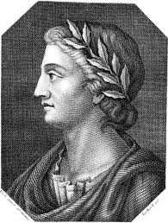
Публій Вергілій Марон

Slide 2

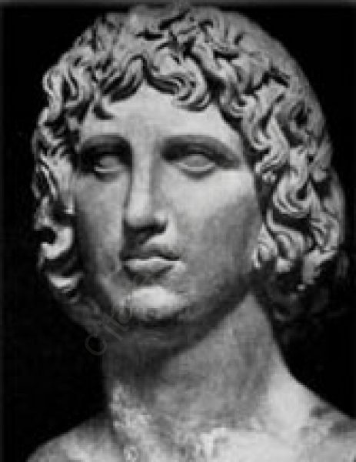
Найвидатніший поет епохи Октавіана Августа - Публій Вергілій Марон - народися 15 жовтня 70 року до н. е. у селищі Анди неподалік Мантуї. Майбутній засновник "золотої латини" походження був вельми незнатного: його батько (за одною версією) був гончаром, чи (за другою версією) поденним робітником у державного чиновника Магія, з дочкою якого він згодом одружиться. Завдяки наполегливій праці батька та фінансовій підтримці тестя сім'я Вергілія досягла певних статків, що дозволило не тільки дати синові добру освіту, але й залишити йому у спадок невеличкий маєток поблизу Мантуї.

Slide 3

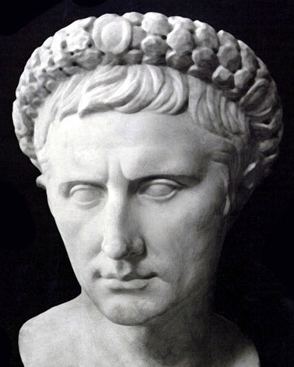
Перші вірші молодого поета привернули увагу впливового на той час державного діяча, оратора та історика Асінія Полліона, який, між іншим, цікавився і літературою. Саме він допоміг Вергілію повернути свій маєток, який було конфісковано в ході кампанії надання земельних наділів колишнім воїнам, звільненим у запас. Для цього Асінію Полліону довелося особисто звернутися до Октавіана Августа.

Slide 4

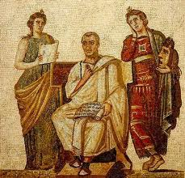
ОСНОВНІ ТВОРИ:
"Буколіки", "Георгіки", "Енеїда".

Slide 5

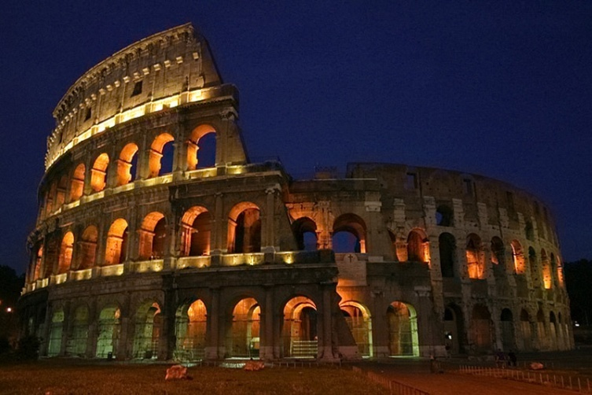
Найкращим твором Вергілія вважається епічна поема "Енеїда", написана на прохання самого Октавіана Августа. Робота над поемою почалася у 29 році до н.е. і продовжувалася до смерті поета. Написання поеми переслідувало кілька цілей:
1. Створити в римській літературі твір, подібний до героїчного епосу Гомера.
2. Художньо відтворити історію заснування войовничої держави - Риму.
3. Показати історію роду, до якого належав Октавіан, і довести божественне походження влади Октавіана Августа.
Вергілій повністю виконав усі завдання і створив найкращий твір римської літератури.

Slide 6

"Енеїда"
Поема складається з 12 книг: перші шість тематично наближаються до "Одіссеї" Гомера, решта шість написані з урахуванням основних перипетій "Іліади". "Енеїда" являє собою своєрідну міфологічну поему, що має історичну перспективу: римська історія, її фрагменти присутні тут як перспектива, як майбутнє. Це твір не тільки про заснування Рима, але й також про його історичну місію, призначену долею і богами.

Slide 7

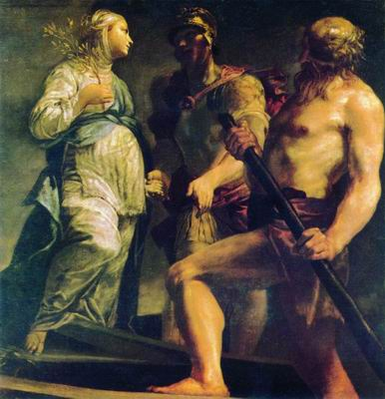
Енеїда", як і поеми Гомера, написані у двох планах: божественному й людському. Але якщо у Гомера люди не завжди погоджуються з волею богів, то у Вергілія це взагалі неможливо. Так Еней завжди виконує накази богів, бо він представник майбутньої великої військової імперії, і для нього воля богів дорівнює наказам воєначальників, які обов'язково мають виконуватися.

Slide 8
Для остаточного завершення "Енеїди" Вергілій подорожує місцями подій епосу - від Греції до Малої Азії. У дорозі п'ятдесятирічний поет захворює, повертається до Італії і помирає 21 листопада 19 року до н. є., похований у Неаполі.

Slide 9

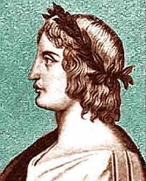
В історії літератур нової Європи інтерес до Вергілія і вплив його були надзвичайні. Середньовіччя складало про нього казки, які змальовували його в образі мудрого чарівника. Данте уславив Вергілія в своїй «Комедії», як символ «земної мудрості».

